Slide 1

자연어 처리 스터디
텍스트 전처리(Text Preprocessing)

Slide 2
텍스트 전처리(Text preprocessing)
-1-
자연어 처리에 있어서 텍스트 전처리는 매우 중요한 작업
텍스트 전처리: 용도에 맞게 텍스트를 사전에 처리하는 작업
전처리를 제대로 하지 않으면 자연어 처리 기법들이 동작하지 않음
토큰화(tokenization)
& 정제(cleaning)
& 정규화(normalization)
데이터
(크롤링)
데이터 용도에 맞게 전처리

Slide 3
1. 토큰화(Tokenization)
-2-
토큰화(tokenization): 주어진 코퍼스(corpus)에서 토큰(token)이라 불리는 단위로 나누는 작업
= 토큰의 단위는 상황에 따라 다르지만, 보통 의미 있는 단위로 토큰을 정의
EX) 구두점(punctuation)과 같은 문자는 제외시키는 간단한 단어 토큰화 작업
- 입력: Time is an illusion. Lunchtime double so!
- 출력 : "Time", "is", "an", "illustion", "Lunchtime", "double", "so“
= 구두점을 지운 뒤에 띄어쓰기(whitespace)를 기준으로 잘라냄
* 구두점: 마침표(.), 컴마(,), 물음표(?), 세미콜론(;), 느낌표(!) 등과 같은 기호

Slide 4
1-1. 단어 토큰화(Word Tokenization)
-3-
토큰의 단위를 단어(word)로 하는 경우 -> 단어 토큰화(word tokenization)
(다만, 여기서 단어(word)는 단어 단위 외에도 단어구, 의미를 갖는 문자열로도 간주)
보통 토큰화 작업은 단순히 구두점이나 특수문자를 전부 제거하는 정제(cleaning) 작업을 수행하는 것만으로 해결되지 않음.
구두점이나 특수문자를 전부 제거하면 토큰이 의미를 잃어버리는 경우가 발생하기도 함
1-2. 문장 토큰화(Sentence Tokenization)
토큰의 단위를 문장(sentence)으로 하는 경우 -> 문장 토큰화(sentence tokenization)
코퍼스 내에서 문장 단위로 구분하는 작업을 문장 분류(sentence segmentation)라고도 부름
어떻게 주어진 코퍼스로부터 문장 단위로 분류할 수 있을까?
= 직관적으로 생각해봤을 때는 ?나 마침표(.)나 ! 기준으로 문장을 잘라내면 되지 않을까라고 생각할 수 있으나,
마침표는 문장의 끝이 아니더라도 등장할 수 있기 때문에 정확한 구분자라 보기 어려움
사용하는 코퍼스가 어떤 국적의 언어인지, 또는 해당 코퍼스 내에서 특수문자들이 어떻게 사용되고 있는지에
따라서 직접 규칙들을 정의해볼 수 있음
코퍼스 데이터에 오타나, 문장의 구성이 엉망이라면 정해 놓은 규칙이 소용이 없을 수 있음.

Slide 5
1-3. 토큰화에서 고려해야할 사항
-4-
토큰화 작업을 단순하게 코퍼스에서 구두점을 제외하고 공백 기준으로 잘라내는 작업이라고 간주할 수는 없음
보다 섬세한 알고리즘이 필요
1) 구두점이나 특수 문자를 단순 제외해서는 안 됨.
- 코퍼스에서 단어들을 걸러낼 때, 구두점이나 특수 문자를 단순히 제외하는 것은 옳지 않음.
- 코퍼스에 대한 정제 작업을 진행하다 보면, 구두점조차도 하나의 토큰으로 분류하기도 함.
- 가장 기본적인 예를 들어보자면, 마침표(.)와 같은 경우는 문장의 경계를 알 수 있는데 도움이 되므로
단어를 뽑아낼 때, 마침표(.)를 제외하지 않을 수 있음.
2) 줄임 말과 단어 내에 띄어쓰기가 있는 경우.
- 사용 용도에 따라서, 하나의 단어 사이에 띄어쓰기가 있는 경우에도 하나의 토큰으로 봐야하는
경우도 있을 수 있으므로, 토큰화 작업은 저러한 단어를 하나로 인식할 수 있는 능력도 가져야 함.

Slide 6
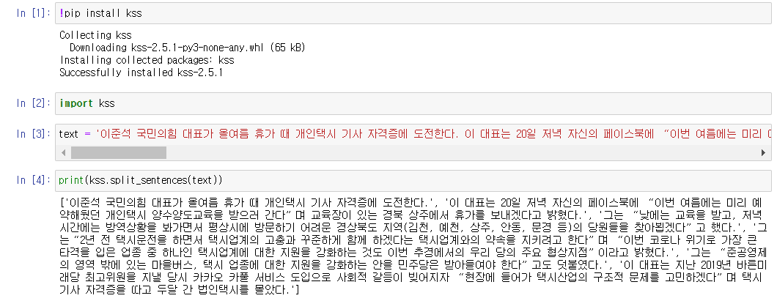
1-4. 한국어에 대한 문장 토큰화 도구: KSS(Korean Sentence Splitter)
-5-

Slide 7
1-5. 한국어에서의 토큰화의 어려움.
-6-
- 영어는 줄임말에 대한 예외처리만 한다면, 띄어쓰기(whitespace)를 기준으로 하는 띄어쓰기 토큰화를 수행해도 단어 토큰화가 잘 작동
- 거의 대부분의 경우에서 단어 단위로 띄어쓰기가 이루어지기 때문에 띄어쓰기 토큰화와 단어 토큰화가 거의 같기 때문
- 하지만 한국어는 영어와는 달리 띄어쓰기만으로는 토큰화를 하기에 부족
- 한국어에서 띄어쓰기 단위가 되는 단위를 '어절’
- 즉, 어절 토큰화는 한국어 NLP에서 지양되고 있습니다. 어절 토큰화와 단어 토큰화가 같지 않기 때문
- 근본적인 이유: 한국어가 영어와는 다른 형태를 가지는 언어인 교착어라는 점에서 기인(교착어란 조사, 어미 등을 붙여서 말을 만드는 언어)

Slide 8
1) 한국어는 교착어이다.
-7-
- 영어와는 달리 한국어에는 조사라는 것이 존재
ex) 그(he/him)라는 주어나 목적어가 들어간 문장이 있을 때, 그라는 단어 하나에도 '그가', '그에게', '그를'과 같이 다양한 조사가
'그'라는 글자 뒤에 띄어쓰기 없이 바로 붙게 됨
- 같은 단어임에도 서로 다른 조사가 붙어서 다른 단어로 인식이 되어 자연어 처리가 번거로워지는 경우가 많음
(대부분의 한국어 NLP에서 조사는 분리해줄 필요가 있음)
- 즉, 띄어쓰기 단위가 영어처럼 독립적인 단어라면 띄어쓰기 단위로 토큰화를 하면 되겠지만
한국어는 어절이 독립적인 단어로 구성되는 것이 아니라 조사 등의 무언가가 붙어있는 경우가 많아서 이를 전부 분리해줘야 한다는 의미
2) 한국어는 띄어쓰기가 영어보다 잘 지켜지지 않는다.
- 한국어는 수많은 코퍼스에서 띄어쓰기가 무시되는 경우가 많아 자연어 처리가 어려워 짐
EX1) 제가이렇게띄어쓰기를전혀하지않고글을썼다고하더라도글을이해할수있습니다.
EX2) Tobeornottobethatisthequestion

Slide 9
3) 형태소(morpheme): 뜻을 가진 가장 작은 말의 단위
-8-
- 한국어 토큰화에서는 형태소(morpheme)란 개념을 반드시 이해해야 해야 함.
- 형태소 = 자립 형태소, 의존 형태소
자립 형태소 : 접사, 어미, 조사와 상관없이 자립하여 사용할 수 있는 형태소.
= 그 자체로 단어가 됨.
= 체언(명사, 대명사, 수사), 수식언(관형사, 부사), 감탄사 등
의존 형태소 : 다른 형태소와 결합하여 사용되는 형태소. 접사, 어미, 조사, 어간을 뜻함.
자립 형태소 : 에디, 딥러닝책
ex)
에디가 딥러닝책을 읽었다
형태소 단위로 분해
의존 형태소 : -가, -을, 읽-, -었, -다
한국어에서 영어에서의 단어 토큰화와 유사한 형태를 얻으려면 어절 토큰화가 아니라 형태소 토큰화를 수행해야 함

Slide 10
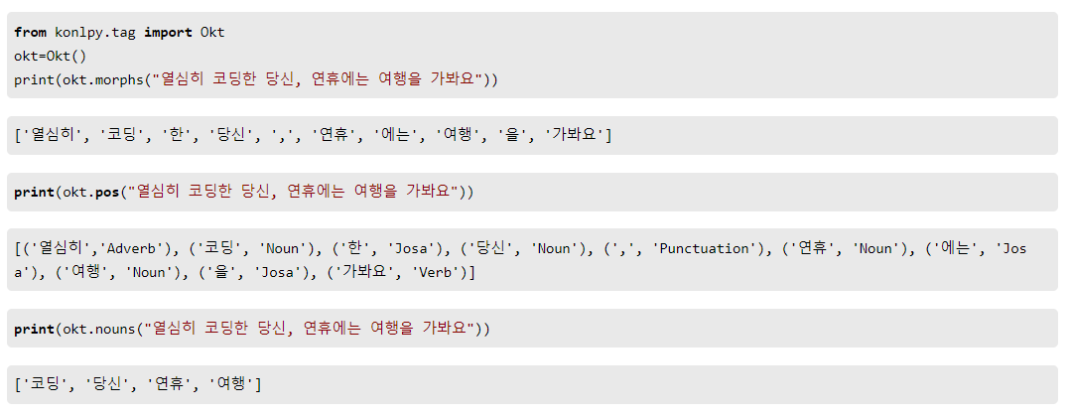
1-6. 품사 태깅(Part-of-speech tagging)
-9-
- 단어는 표기는 같지만, 품사에 따라서 단어의 의미가 달라지기도 함.
ex) '못'이라는 단어 -> 명사: 망치를 사용해서 목재 따위를 고정하는 물건 / 부사: '먹는다', '달린다'와 같은 동작 동사를 할 수 없다는 의미로 쓰임.
- 결국 단어의 의미를 제대로 파악하기 위해서는 해당 단어가 어떤 품사로 쓰였는지 보는 것이 주요 지표가 될 수도 있음.
- 이에 따라 단어 토큰화 과정에서 각 단어가 어떤 품사로 쓰였는지를 구분 해놓는 작업을 품사 태깅(part-of-speech tagging)이라고 함.
* 한국어 자연어 처리 = KoNLPy(파이썬 패키지)
- KoNLPy를 통해서 사용할 수 있는 형태소 분석기: Okt(Open Korea Text), 메캅(Mecab), 코모란(Komoran), 한나눔(Hannanum), 꼬꼬마(Kkma)
(조사를 기본적으로 분리하기 때문에 한국어 전처리에 형태소 분석기를 사용하는 것은 유용)
- 한국어 NLP에서 형태소 분석기를 사용한다는 것은 단어 토큰화가 아니라 정확히는 형태소(morpheme) 단위로
형태소 토큰화(morpheme tokenization)를 수행하게 됨을 뜻함
ex) Okt 형태소 분석기로 토큰화를 시도
1) morphs : 형태소 추출 2) pos : 품사 태깅(Part-of-speech tagging) 3) nouns : 명사 추출

Slide 11
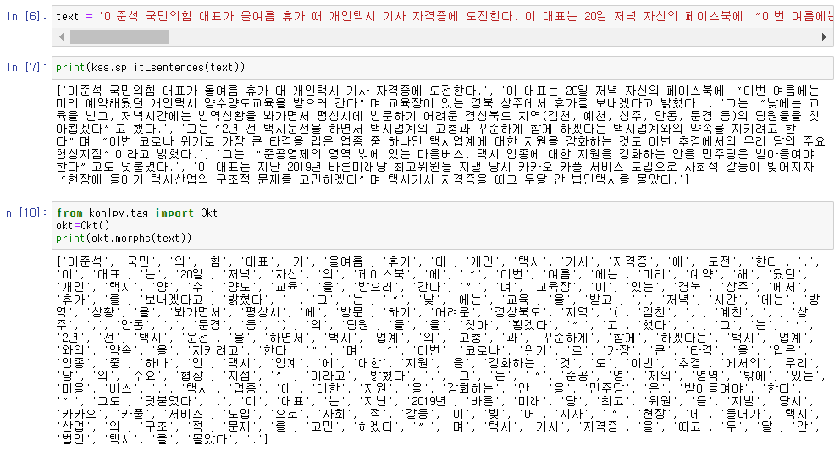
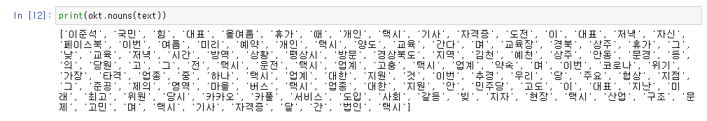
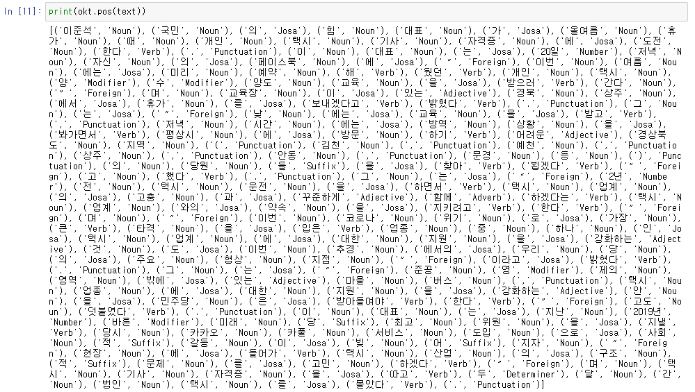
-10-

Slide 12
2. 정제(Cleaning) and 정규화(Normalization)
-11-
토큰화 작업 전, 후에는 텍스트 데이터를 용도에 맞게 정제(cleaning) 및 정규화(normalization)하는 일이 필요
정제(cleaning) : 갖고 있는 코퍼스로부터 노이즈 데이터를 제거
정규화(normalization) : 표현 방법이 다른 단어들을 통합시켜서 같은 단어로 만듦
- 정제 작업은 토큰화 작업에 방해가 되는 부분들을 배제시키기 위해 토큰화 작업보다 앞서 이루어지기도 하지만,
토큰화 작업 이후에도 남아있는 노이즈들을 제거하기위해 지속적으로 실시
- 사실 완벽한 정제 작업은 어려운 편이라서 대부분 일종의 합의점을 찾음.
불용어처리
2-1. 규칙에 기반한 표기가 다른 단어들의 통합
필요에 따라 같은 의미를 갖고 있음에도, 표기가 다른 단어들을 하나의 단어로 정규화하는 방법
USA와 US는 같은 의미이므로 정규화하여 US를 찾아도 USA도 함께 찾을 수 있게 설정
표기가 다른 단어들을 통합하는 방법: 어간 추출(stemming)과 표제어 추출(lemmatizaiton)

Slide 13
2-2. 불필요한 단어의 제거(Removing Unnecessary Words)
-12-
정제 작업에서 제거 해야 하는 노이즈 데이터(noise data)
자연어가 아니면서 아무 의미도 갖지 않는 글자들(특수 문자 등)
분석하고자 하는 목적에 맞지 않는 불필요 단어들
= 불필요 단어들을 제거하는 방법: 1) 불용어 제거, 2) 등장 빈도가 적은 단어 제거, 3) 길이가 짧은 단어들을 제거
등장 빈도가 적은 단어(Removing Rare words)
텍스트 데이터에서 너무 적게 등장해서 자연어 처리에 도움이 되지 않는 단어들이 존재
(2) 길이가 짧은 단어(Removing words with a very short length)
영어권 언어에서는 길이가 짧은 단어를 삭제하는 것만으로도 어느정도 자연어 처리에서 크게 의미가 없는 단어들을 제거하는 효과를 볼 수 있다고 보고
하지만 한국어에서는 길이가 짧은 단어라고 삭제하는 이런 방법이 크게 유효하지 않을 수 있음
영어 단어의 길이가 한국어 단어의 길이보다는 평균적으로 길다는 점 -> 중요 정보가 손실될 위험이 영어보다 높음
2-3. 정규 표현식(Regular Expression)
코퍼스에서 노이즈 데이터의 특징을 잡아낼 수 있다면, 정규 표현식을 통해서 이를 제거할 수 있는 경우가 많음
정규 표현식은 이러한 코퍼스 내에 계속해서 등장하는 글자들을 규칙에 기반하여 한 번에 제거하는 방식으로서 매우 유용

Slide 14
3. 어간 추출(Stemming) and 표제어 추출(Lemmatization)
-13-
정규화 기법(코퍼스에 있는 단어의 개수를 줄일 수 있는 기법): 1) 표제어 추출(lemmatization), 2) 어간 추출(stemming)
이 두 작업이 갖고 있는 의미: 다른 두단어를 하나의 단어로 일반화시켜 문서 내의 단어 수를 줄이는 것
자연어 처리에서 전처리, 더 정확히는 정규화의 지향점은 언제나 갖고 있는 코퍼스로부터 복잡성을 줄이는 일
3-1. 표제어 추출(Lemmatization)
표제어(Lemma)는 한글로는 '표제어' 또는 '기본 사전형 단어' 정도의 의미
표제어 추출은 단어들로부터 표제어를 찾아가는 과정
표제어 추출은 단어들이 다른 형태를 가지더라도, 그 뿌리 단어를 찾아가서 단어의 개수를 줄일 수 있는지 판단
표제어 추출을 하는 가장 섬세한 방법은 단어의 형태학적 파싱을 먼저 진행하는 것
3-2. 어간 추출(Stemming)
어간 추출은 형태학적 분석을 단순화한 버전
정해진 규칙만 보고 단어의 어미를 자르는 어림짐작의 작업
섬세한 작업이 아니기 때문에 어간 추출 후에 나오는 결과 단어는 사전에 존재하지 않는 단어일 수도 있음
표제어 추출은 문맥을 고려하며, 수행 결과는 해당 단어의 품사 정보를 보존하지만,
어간 추출을 수행한 결과는 품사 정보가 보존되지 않음

Slide 15
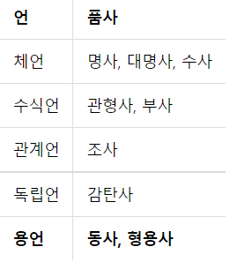
3-3. 한국어에서의 어간 추출
-14-
한국어는 5언 9품사의 구조
이 중 용언에 해당되는 '동사'와 '형용사'는 어간(stem)과 어미(ending)의 결합으로 구성
용언이라고 언급하는 부분은 전부 동사와 형용사를 포함하여 언급하는 개념
어간(stem) : 용언(동사, 형용사)을 활용할 때, 원칙적으로 모양이 변하지 않는 부분
어미(ending): 용언의 어간 뒤에 붙어서 활용하면서 변하는 부분이며, 여러 문법적 기능을 수행
= 활용은 어간이 어미를 취할 때, 어간의 모습이 일정하다면 규칙 활용, 어간이나 어미의 모습이 변하는 불규칙 활용으로 나뉩니다.
규칙 활용
: 어간이 어미가 붙기전의 모습과 어미가 붙은 후의 모습이 같으므로,
규칙 기반으로 어미를 단순히 분리해주면 어간 추출 가능
활용(conjugation)
: 용언의 어간(stem)이 어미(ending)를 가지는 일
불규칙 활용
: 단순한 분리만으로 어간 추출이 되지 않고 좀 더 복잡한 규칙 필요

